Slide 1
Захворювання опорно-рухового апарату,особливості її протікання та засоби фізичної реабілітації у осіб похилого віку

Slide 2
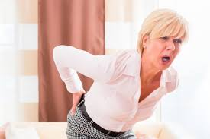
Захворювання опорно-рухового апарату людини можна умовно поділити на три категорії: хвороби хребта, суглобів та м’язів.
До найбільш поширених захворювань опор­но-рухового апарату належать:
1.Остеохондроз
2.Артрит
3.Артроз
4.Радикулит

Slide 4
Остеохондроз – комплекс дистофічних порушень в суглобових хрящах. Може розвиватися практично в любому суглобі, але частіше всього уражаються міжхребцеві диски. В залежності від локалізації виділяють шийний, грудний та поперековий остеохондроз
Клінічні прояви :
біль у грудях
шум у вухах
головні болі
онімння рук оба ніг
біль в спині або попереку

Slide 5
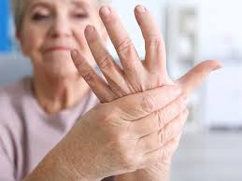
Артрит системне захворювання сполучної тканини з переважним ураженням дрібних суглобів
Клінічні прояви
Найчастіше спостерігаються припухлість суглобу, біль так званого «стартового» характеру, тобто при початку руху в суглобі, ранкова скутість у суглобі, обмеження рухливості, покращення після навантаження на суглоб.

Slide 6
Артроз - це хронічне захворювання суглоба, при якому він поступово втрачає свої рухові функції.
Клінічні прояви
Захворювання проявляється болем у суглобах під час руху, навантаженнях та зміні погоди, скутістю після відпочинку. Іноді виявляється деформація уражених суглобів.

Slide 7
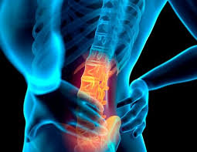
Радикуліт - захворювання, яке викликає сильне запалення і затискання корінців нервів у спинному мозку
Найчастіше радикуліт розвивається гостро та супроводжується різким і сильним болем, який може поширюватися на інші ділянки тіла, а також обмеженням рухливості в ураженій області. Дані симптоми з'являються в результаті защемлення нервових корінців, розташованих уздовж хребта
Найхарактернішими проявами радикуліту є:
різкий гострий біль у спині або шиї;
посилення болю під час рухів (або руху);
поширення болю на інші ділянки тіла;
обмеження рухливості у спині та кінцівках;
порушення чутливості шкіри у місці ураження.

Slide 8
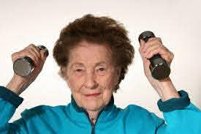
Фізична реабілітація у людей похилого віку
При проведенні реабілітації літніх людей необхідно враховувати низьку толерантність хворих до навантажень, що зумовлена поліморбідністю, швидким розвитком стомлення, повільним темпом протікання відновних реакцій.

Slide 9
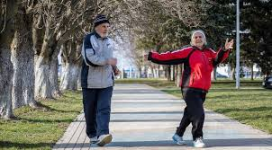
Завадання фізичної реабілітаії
1.зупинити розвиток захворювання
2.попередження ускладнень та рецидивів захворювання
3.скорочення термінів клінічного то функціонального відновлення
4.тренування та загартування організму
5.відновлення працездатності

